Slide 1
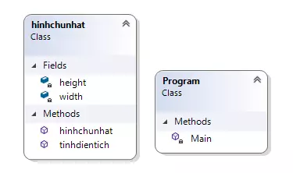
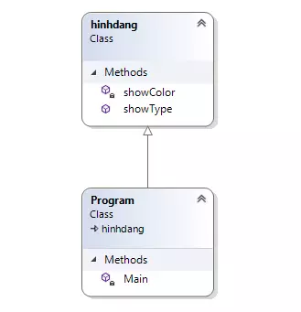
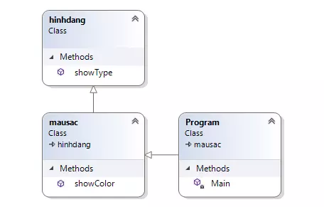
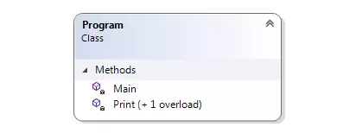
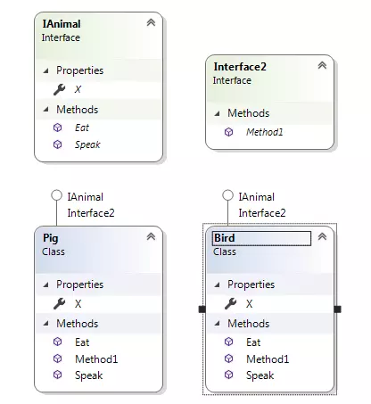
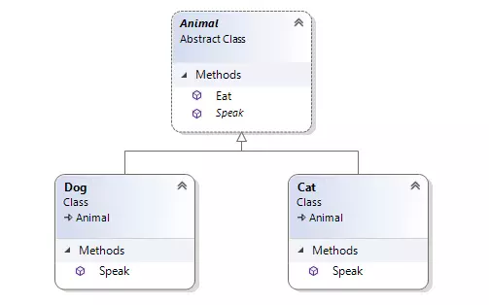
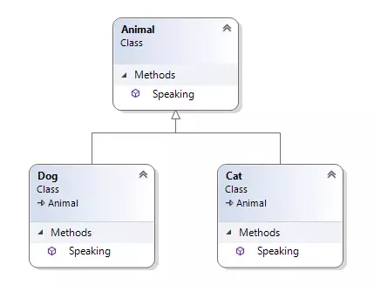
Tính đóng gói
Tính kế thừa
Tính đa hình
Tính trừu tượng
Notes:
https://viblo.asia/p/4-dac-tinh-cua-lap-trinh-huong-doi-tuong-object-oriented-program-XL6lAA7Nlek

